Slide 1
De klantreis werksessie
Slidedeck

Slide 2
Welkom
Doel vandaag en voorstellen 10 min
Wat is een klantreis? 5 min
Aan de slag
Inleven in de klant 15 min
Scope en fasen 15 min
Activiteiten 50 min
Beleving 10 min
Pauze 15 min
Rode draad 25 min
Aandachtsgebieden en kansen 10 min
Afronden en vervolg 15 min
uit
Notes:
Pas de tijden aan naar hoeveel tijd er is.
Benodigdheden:
Per deelnemer: een pakje post-its en een stift
Per groep: een vel emoticonstickers
7–9 flipovervellen
5–7 vellen voor de fasen van de klantreis aan de muur, met een neutrale lijn in het midden
1 vel voor de scopingvragen
1 vel als ‘parkeerplek’ voor goede ideeën

Slide 3
Aanleiding
Achtergrond: waarom we dit zijn gestart. De signalen die we zien of het probleem van de organisatie of de wens van de opdrachtgever.
Uitdaging: De uitdaging waar we voor staan.
Opdrachtgever: uitwerken van inzichten en bepalen welke verbeteracties we opvolgen (evt. in een vervolgsessie).

Slide 4
Doel van vandaag
Doel van de klantreis: het beter begrijpen van het perspectief van [klant x] in zijn/haar zoektocht naar [doel of vraag van klant].
Na vandaag: beter zicht op de klant en situatie, de activiteiten van de klant, wat er goed gaat, wat er beter kan. En zicht op de vervolgstappen (verder onderzoek, meenemen van collega's en ketenpartners, quickwins).

Slide 5
Even voorstellen - Wat is je naam en rol? - Weleens gewerkt met klantreizen? - Wat is je verwachting van vandaag?
Notes:
Bedenk hoe je elkaar wil voorstellen, voor als niet iedereen elkaar kent.

Slide 6

De parkeerflap
Vandaag denken we vanuit de klant. Best een uitdaging!
Als we onszelf betrappen op ideeën, verbeterkansen of vragen, zetten we die op de parkeerflap. Niet voor nu, maar interessant voor later.

Slide 7
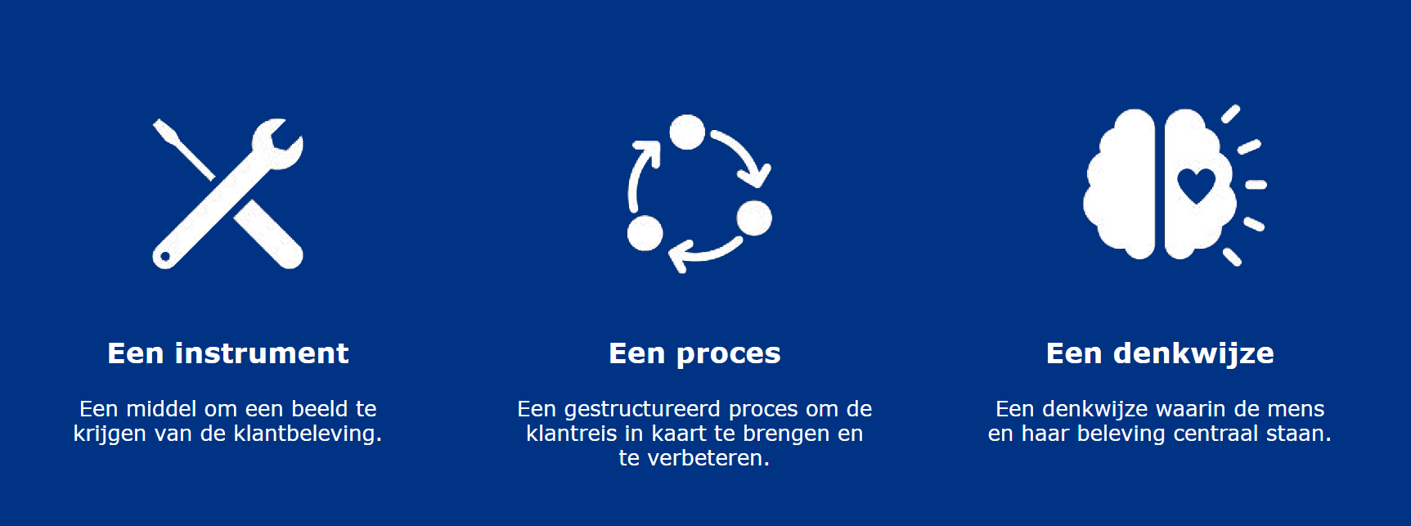
Wat is een klantreis?
Bron: UWV, klantreizen
Bron: UWV klantreistrainingen
Notes:
Een klantreis is een hulpmiddel waarmee de activiteiten en de ervaring van klanten gestructureerd in beed wordt gebracht. Hiermee krijg je een beeld van de beleving en behoeften van de klant. Daar kun je vervolgens als publieke dienstverlener op inspelen.

Slide 8
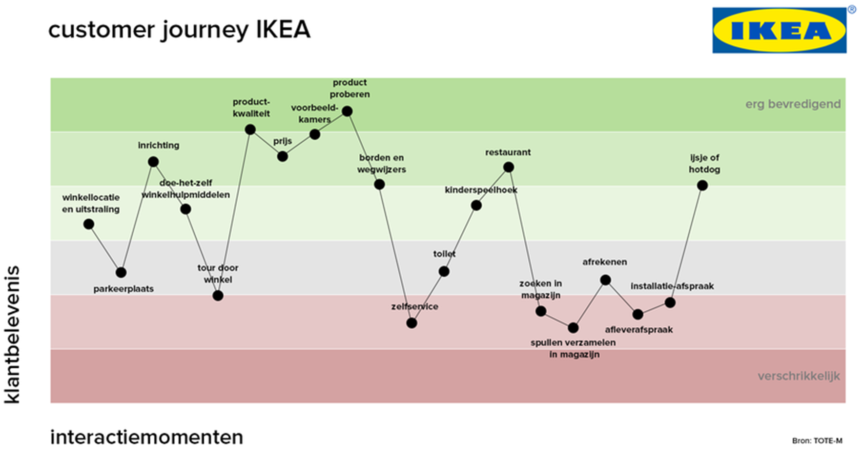
Wat is een klantreis?
Een reis dat laat zien welke stappen een klant neemt om een doel te bereiken en hoe dit door de klant wordt ervaren.
Laat zien wat de klant echt nodig heeft en hoe wij daar als dienstverlener op in kunnen spelen.
Voorbeeld
Bron: UWV, klantreizen
Bron: UWV klantreistrainingen

Slide 9
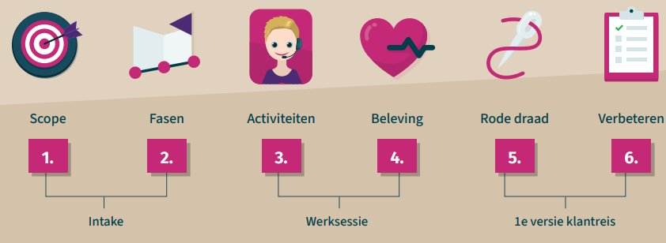
De 6 stappen
Bron: UWV, klantreizen
Bron: UWV klantreistrainingen

Slide 10
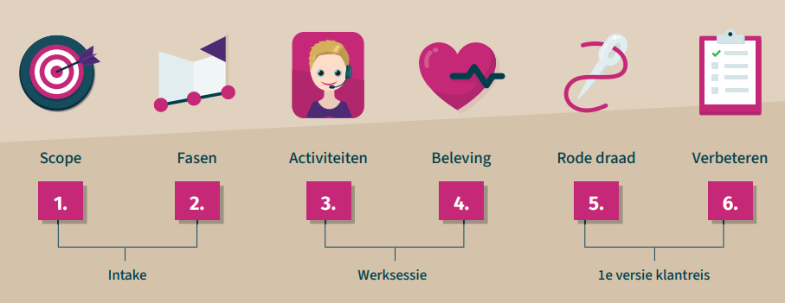
De focus van vandaag
Notes:
Je ziet hier de 6 stappen met behorende sessies die de klantreis regisseur organiseert. Aangegeven staat waar de nadruk op ligt per sessie.

Slide 11
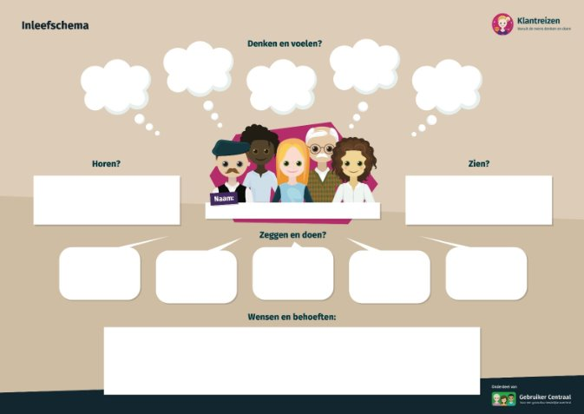

Wie is de klant?
Vandaag is onze klant
wel …
en niet …
15 min
Notes:
Inleefschema is een hulpmiddel dat eenvoudig ingezet kan worden om in korte tijd de pet van de klant op te zetten en in zijn/ haar leefwereld te stappen.

Slide 12
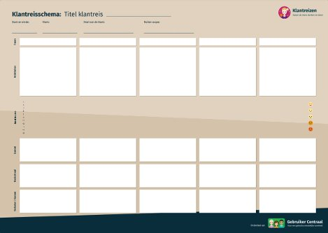
Scope en fasen
De klantreis begint en eindigt bij [invullen]
We hebben de volgende [aantal tussen 3-7] fasen in gedachten.
Hoe zien jullie dat? Zou je ze ook zo noemen?
15 min

Slide 13
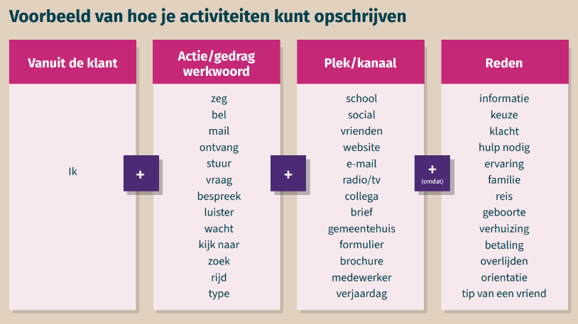
Activiteiten
Voorbeeld:
Ik bel de gemeente op het algemene nummer, want mijn paspoort is verlopen. En ik moet over 2 dagen naar het buitenland.
[pas deze evt. aan naar eigen voorbeeld passend bij de klantreis]

Slide 14
Activiteiten
Iedere deelnemer schrijft per fase de activiteiten die de klant uitvoert.
Iedere activiteit plak je op een aparte post-it. In de hoek zet je het nummer van de fase.
30 min
Notes:
Verdeel de groep in groepjes van max. 4 personen.

Slide 15
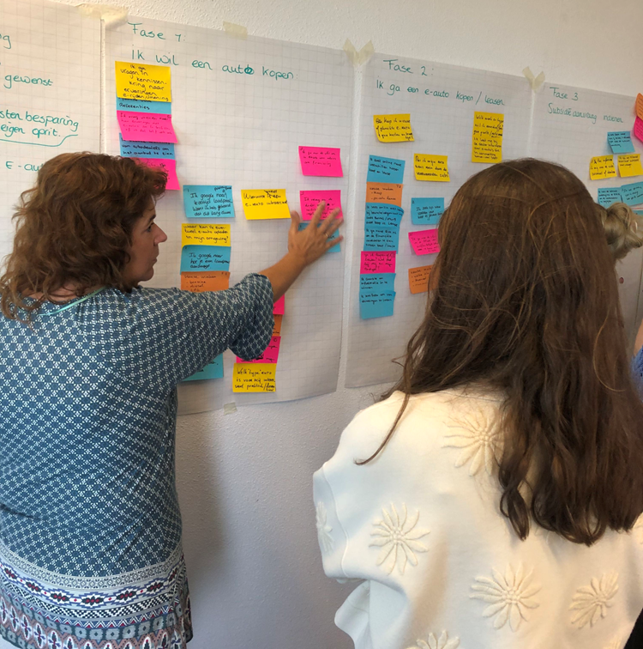
Activiteiten clusteren
Verdeel de groep in subgroepen. Elke subgroep werkt aan een aantal fasen.
De groep leest alle activiteiten door, clustert ze en vult aan waar nodig.
Plaats de clusters boven of onder de neutrale lijn op basis van de ervaring.
20 min
Notes:
Verdeel de groep in groepjes van max. 4 personen.

Slide 16
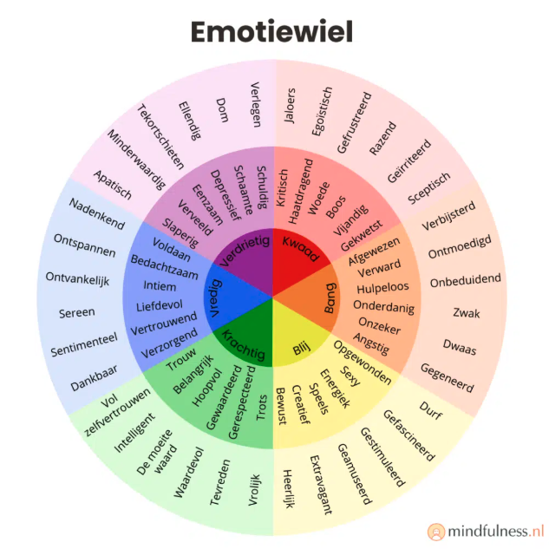
Beleving
Bepaalt 1–2 overheersende emoties in die fase.
Er zijn meer emoties dan je denkt! Gebruik het Plutchik-emotiewiel ter inspiratie.
10 min
Emotiewiel van Plutchik
Notes:
Verdeel de groep in 2 groepen, en doe beide de helft van de klantreis.

Slide 17
Pauze daarna plenair verder
15 min

Slide 18

Rode draad
Elke groep presenteert het verhaal van de fase: activiteiten + emoties.
Samen teken je de emotiecurve.
Noteer als groep de pijnpunten en fijne momenten.
20 min

Slide 19
Rode draad
Markeer ‘momenten van de waarheid’ met een ster of sticker.
Moment van de Waarheid: Een belangrijk moment voor de klant, dat doorslaggevend is voor de totale beleving van de klantreis. Dit moment kan de klantreis maken of kraken.
5 min
Notes:
Verdeel de groep in 2 groepen, en doe beide de helft van de klantreis. De momenten van de waarheid hoeft nu perse een moment te zijn die een relatie heeft met jouw organisatie. Juist bij een overheidsdienstverlening liggen de momenten die belangrijk zijn voor een klanten, buiten de beinvloedingssfeer van de organisatie. En toch is het belangrijk om dit te beseffen en daar eventueel op in te spelen. Denk bij de verduurzamingssubsidie aan het moment dat de zonnepanelen geld opleveren. Dat is vaak het belangrijkste voor een aanvragen van de subsdie. De rest is een noodzakelijk kwaad.

Slide 20
Hoe nu verder?
Benoem de belangrijkste aandachtsgebieden en kansen.
Bespreek met elkaar de aanbevolen vervolgstappen.
10 min
Notes:
Het gaat hier nu nog om om een gedeeld begrip te krijgen van wat er nou echt aan de hand is. En wie daarvan moet weten. Eventuele quickwins kunnen door de deelnemers zelf meegenomen worden, maar verder nog geen energie steken in het werken aan verbeteringen. Het gaat er nu om dat je het uitwerkt, en het klantreisverhaal kan delen, zodat er bewustwording ontstaat en er vanzelf een wens ontstaat om bepaalde dingen anders aan te pakken. Zonder dat jij degene bent die dat vindt. Daarmee creeer je eigenaarschap en draagvlak.

Slide 21
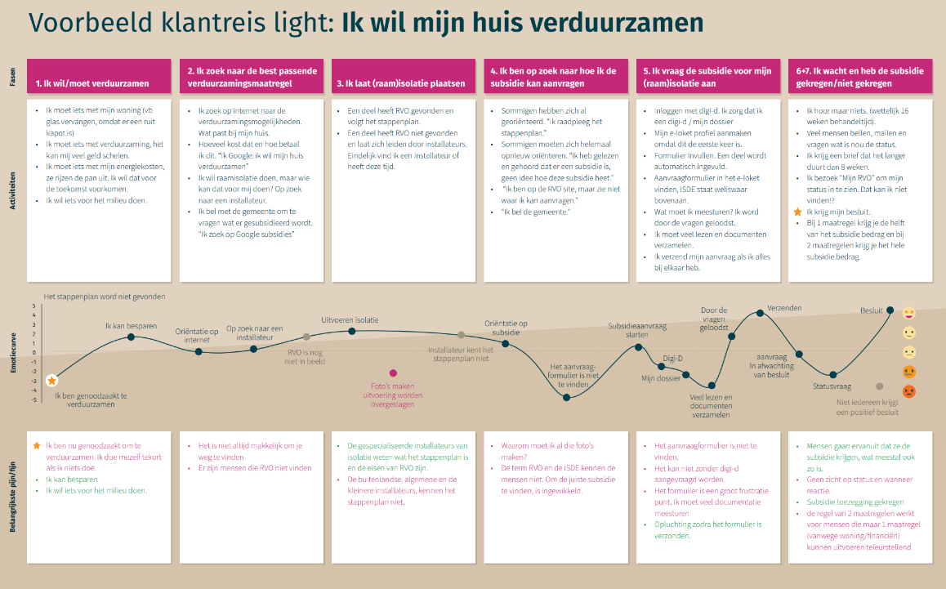
Afronding
Wat heeft vandaag gebracht?
Wat hoop je dat we ermee doen?
[Maak heldere afspraken over hoe en wanneer de aanwezigen de uitwerking krijgen en dat zij doorgeven wat er met de quick-wins is gebeurd]
Notes:
Tip: bekijk de parkeerflap.

